Slide 1
4.1 OORLOG IN EUROPA
DE TWEEDE WERELDOORLOG
HOOFDSTUK 4

Slide 2
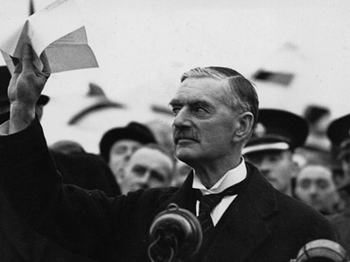
OORZAKEN VAN DE TWEEDE WERELDOORLOG
Indirecte oorzaken:
De VERNEDERING door het Verdrag van Versailles in 1919: DUITSLAND WIL REVANCHE = WRAAK
ARMOEDE GROEIT
NATIONALISTISCHE GEVOELENS IN DUITSLAND GROEIEN
Directe oorzaken:
LEBENSRAUM im Osten (Duitsland heeft meer leefruimte nodig in oost-Europa: Sovjet Unie)
HEIM INS REICH (Duitstalige gebieden buiten Europa moeten bij Duitsland gaan horen)
Slappe APPEASEMENT-POLITIEK van GB en FR (verzoeningspolitiek) gericht op het behouden van vrede
AANLEIDING = meest directe oorzaak = De Duitse inval in Polen
Chamberlain: Peace in our time

Slide 3
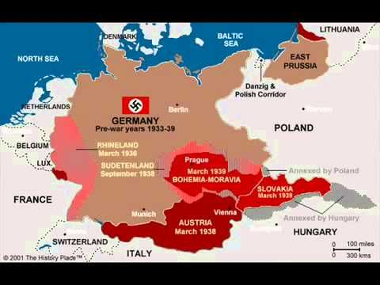
HEIM INS REICH
Maart 1938: de Anschluss (aansluiting) van Oostenrijk bij Duitsland
November 1938: CONFERENTIE VAN MUNCHEN over Sudetenland
Deelnemers in Munchen zijn Duitsland, Italie, GB en Frankrijk
Sudetenland is Duitstalig gebied van Tjecho-Slowakije
HITLER WIL SUDETENLAND
GB en FR stemmen toe in Munchen onder de voorwaarde, dat Hitler geen andere landen meer wil bezetten
Conferentie van Munchen is HET voorbeeld van de mislukte Appeasementpolitiek van Chamberlain (GB)

Slide 4
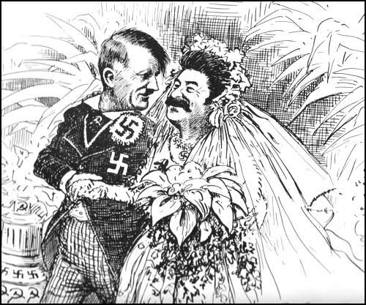
NIET-AANVALSVERDRAG TUSSEN DUITSLAND EN DE SOVJET UNIE 1939
NIET-AANVALSVERDRAG staat ook bekend als non-agressiepact en
Molotov-Ribbentroppact, de namen van ministers van buitenlandse zaken
Doel van Hitler = tweefronten-oorlog voorkomen als Duitsland Polen zal binnenvallen
Doel van Stalin = tijd krijgen om nieuw officierenkorps op te bouwen na de Grote Zuiveringen
Afspraken:
Duitsland en Sovjet Unie vallen elkaar niet aan
Duitsland en Sovjet Uniezullen Polen verdelen
Opmerkelijk verdrag omdat Nazi-Duitsland en de communistische SU aartsvijanden zijn

Slide 5
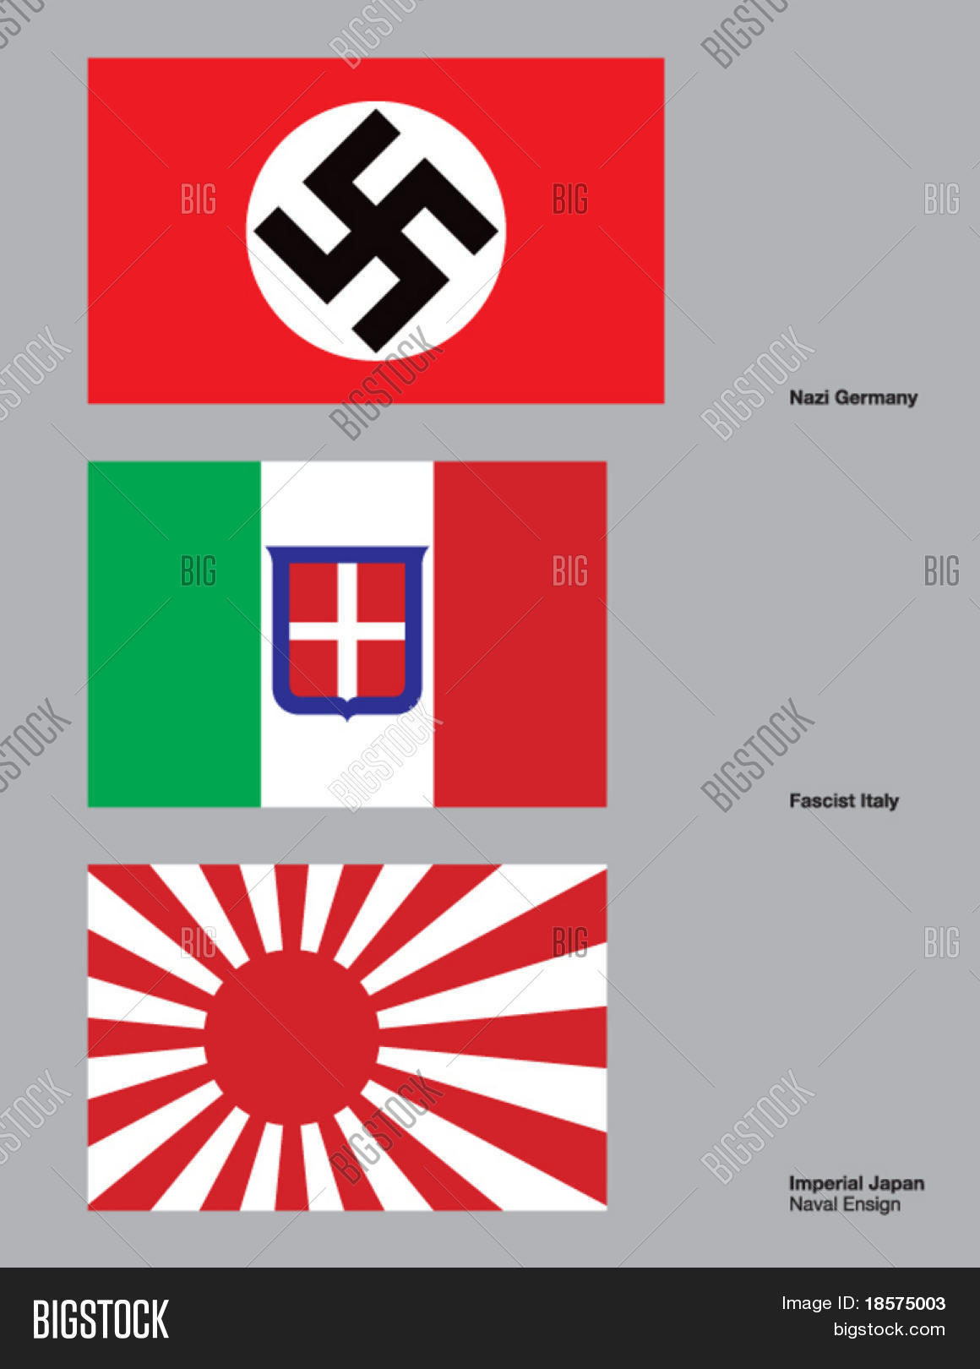
BONDGENOOTSCHAPPEN
DE AS-MOGENDHEDEN
DE GEALLIEERDEN
Duitsland Hitler
Italië Mussolini
Japan keizer Hirohito
Groot-Brittannië Churchill
Sovjet Unie VANAF 1941 Stalin
Verenigde Staten VANAF 1941 Roosevelt
Canada
Australië
China

Slide 6
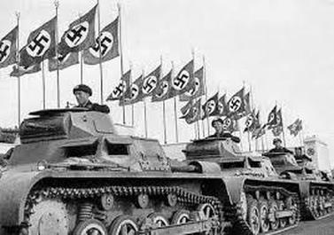
OORLOG: BLITZKRIEG
1 september 1939 Duitsland valt Polen binnen
3 september 1939 GB en FR verklaren Duitsland de oorlog
April 1940 Duitsland verovert Denemarken en Noorwegen
Mei/juni 1940 Duitsland verovert de Benelux en Frankrijk; VERASSENDE SNELLE CAPITULATIE
VAN FRANKRIJK
Juli-september 1940 GB houdt stand in de SLAG OM ENGELAND
22 juni 1941 Duitsland valt de Sovjet Unie aan: OPERATIE BARBAROSSA
7 december 1941 Japan valt de V.S. Aan: PEARL HARBOR
In 1941 worden de Sovjet Unie en de V.S. in de oorlog getrokken en staat GB er niet meer alleen voor.

Slide 7
BONDGENOOTSCHAPPEN
DE AS-MOGENDHEDEN
DE GEALLIEERDEN
Duitsland Hitler
Italië Mussolini
Japan keizer Hirohito
Groot-Brittannië CHURCHILL
Sovjet Unie Stalin
Verenigde Staten Roosevelt
Canada
Australië
China

Slide 8
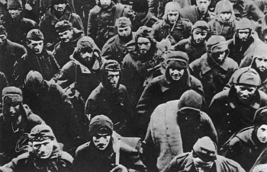
KEERPUNTEN
Keerpunten zijn de plaatsen , waar de Duitse opmars stopt en vanaf dat moment het Duitse leger wordt teruggedreven richting Berlijn
In de SU stuit het Duitse leger op zwaar VERZET
September 1942 – 2 februari 1943: DE SLAG BIJ STALINGRAD
Het Duitse leger wordt verslagen
De opmars van het Rode Leger van de Sovjet Unie richting Berlijn begint
6 juni 1944 D-DAY = Decision-day
Invasie op de Normandische stranden door de Geallieerden
De opmars van de Amerikanen, Britten en Canadezen richting Berlijn begint: Nu een TWEEFRONTENOORLOG
DUITSE KRIJGSGEVANGENEN

Slide 9
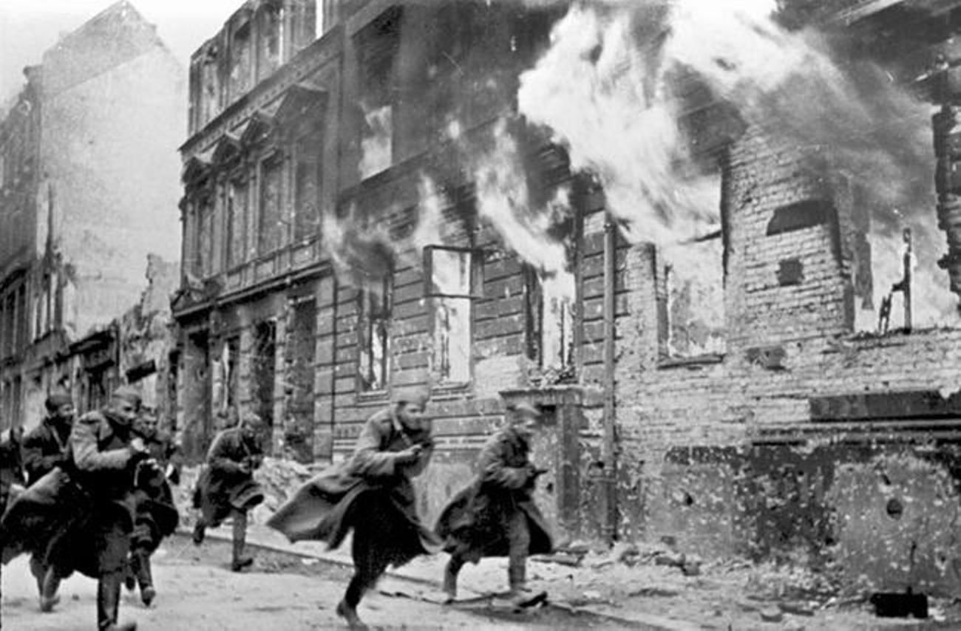
SLAG OM BERLIJN
De slag begint op 20 april 1945 (verjaardag van Hitler)
Rode leger begint met de aanval;gGevechten om elk huis
Honderdduizenden doden
25 april 1945 legers van de SU en de VS ontmoeten elkaar in DU bij de rivier de Elbe
30 april 1945 Hitler pleegt zelfmoord
8 mei 1945 Duitsland geeft zich over
ONTDEKKING VAN DE VERNIETIGINGSKAMPEN door de Geallieerden
SOVJET-SOLDATEN IN DE STRATEN VAN BERLIJN

Slide 10
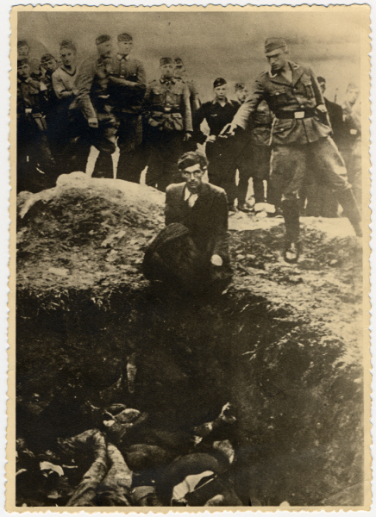
HOLOCAUST 1
HOLOCAUST = Shoah (Hebreeuwse naam) = Jodenvernietiging
Al eeuwenlang sterk antisemitisme = Jodenhaat in Europa en vooral Duitsland en Oost-Europa leidt tot JODENVERVOLGING
Vanaf de machtsovername door Hitler in 1933 worden de Duitse Joden gediscrimineerd
Als de 2e WO begint verandert discriminatie in uitroeiing
Tot 1942 worden Joden in de Sovjet Unie massaal uitgemoord door de Einsatzgrupen
Deze Einsatzgruppen hadden als taak de Joden uit de veroverde gebieden te verzamelen
Deze mensen werden dan afgemaakt door de Sonderkommando’s, vrijwilligers uit de Einsatzgruppen, die de executies uitvoerden
EINSATZGRUPPEN IN ACTIE

Slide 11
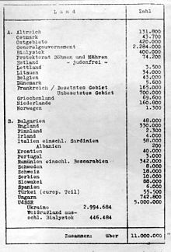
HOLOCAUST 2
Omdat het werk van de Einsatzgruppen niet goed was voor de moraal van de troepen (bv een baby vermoorden) en het niet echt gecoördineerd was kwamen de Nazi’s met een nieuwe oplossing:
De nazi’s noemen dit ‘Die Endlösung der Judenfrage’ = de oplossing van het Jodenvraagstuk
Deze oplossing wordt op 20 januari 1942 bedacht door 20 Nazi’s olv de SS-ers Heydrich en Adolf Eichmann in een SS-villa aan de Wannsee:
De Wannseeconferentie
Het plan luidt als volgt:
Joden worden verzameld per land in DOORGANGSKAMPEN (in NL in Westerbork)
Dan via DEPORTATIES afgevoerd per trein naar VERNIETIGINGSKAMPEN
Jonge sterke mannen hadden overlevingskans door DWANGARBEID
Overige JODEN EN ZIGEUNERS direct vermoord in GASKAMERS
Totaal 6 miljoen Europese Joden vermoord door de Nazi’s

Slide 12
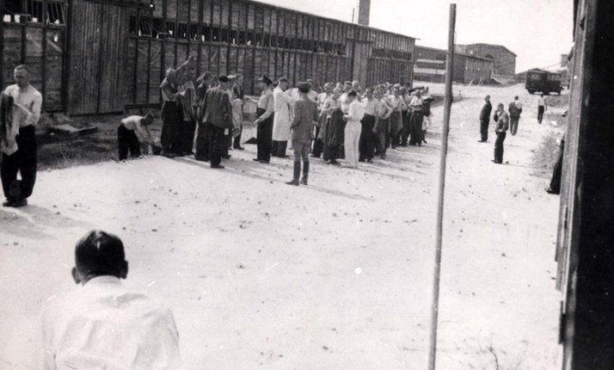
DE VERNIETIGINGSKAMPEN
Vernietigingskampen in Polen:
Sobibor
Belzec
Chelmno
Majdanek
Treblinka
AUSCHWITZ
TREBLINKA-KAMPARTS ONDERZOEKT GEVANGENEN

Slide 13
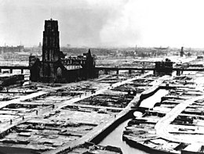
TOTALE OORLOG
TOTALE OORLOG = oorlog waar ook burgers bij betrokken zijn
Burgers werken in oorlogsindustrie (tanks, vliegtuigen, bommen etc.)
VEEL BURGERS worden slachtoffers van BOMBARDAMENTEN, dwangarbeid en vervolgingen
In de 2e Wereldoorlog totaal meer dan 50 miljoen doden:
NIEUWE MASSAVERNIETIGINGSWAPENS
Duitse -, Japanse - en Sovjetofficieren hadden geen respect voor een mensenleven
MASSAMOORDEN door de S.S. In Oost-Europa in Polen en Sovjet Unie: Joden en niet-Joden
Dwangarbeid en hongersnood
ROTTERDAM NA HET BOMBARDEMENT

